Slide 1
BLE学习报告
许浩彬
许浩彬
许浩彬
Jan-29-2026

Slide 2


Rafael Micro | Overview
01 BLE
02 GAP
03 GATT
04 SMP
05 HOGP

Slide 3




Rafael Micro | PART 01
01
BLE
低功耗蓝牙

Slide 4




Rafael Micro | BLE
什么是BLE？
概念
特性
1、低功耗：纽扣电池可续航数 月
2、快速连接：通常在几毫秒内
3、协议栈简单：简洁的协议栈降低了开发复杂性和制造成本
1、低功耗：纽扣电池可续航数月
2、快速连接：通常在几毫秒内
3、协议栈简单：简洁的协议栈降低了开发复杂性和制造成本
BLE（Bluetooth Low Energy）是一种短距离、低成本、可互操作性的无线通信技术。

Slide 5
Rafael Micro | BLE体系结构
控制器
Application(应用程序)
Application(应用)
发送和接收无线电信号并翻译成携带信息的数据包
GAP(通用访问规范)
GATT(通用属性规范)
主机
ATT(属性协议)
SM(安全管理器)
Host(主机)
软件栈，管理设备间通信及如何利用无线电提供服务
L2CAP
(逻辑链路控制和适配协议)
应用
HCI(主机控制接口)
使用软件栈，使控制器实现用户示例
LL(链路层)
Controller
(控制器)
PHY(物理层)
直接测试模式

Slide 6
Rafael Micro | PART 02
02
GAP
通用访问规范

Slide 7
Rafael Micro | GAP
什么是GAP？
1
2
3
定义设备如何彼此发现、建立连接以及实现绑定
描述设备如何成为广播者和观察者并实现数据传输
定义不同类型地址如何实现隐私型和可解析型
注：具体通信流程见PPT第50页补充2

Slide 8
Rafael Micro | GAP角色
广播者
观察者
发送广播报文的设备
扫描广播者，并将信息报告给应用设备
外围设备
中央设备
利用可连接报文进行广播的设备，在建立连接后成为从设备
向外围设备发起连接的设备，在建立连接后成为主设备

Slide 9
Rafael Micro | GAP模式和规程
模式
模式 | 规程
广播模式 | 观察规程
不可发现模式 | 有限发现规程
有限可发现模式 | 一般发现规程
一般可发现模式 | 名称发现规程
不可连接模式 | 自动连接建立规程
定向可连接模式 | 一般连接建立规程
无向可连接模式 | 选择性连接建立规程
不可绑定模式 | 直接连接建立规程
可绑定模式 | 连接参数更新规程
 | 终止连接规程
 | 绑定规程
一个设备被配置为按照某种方式操作一段较长的时间
规程
一个设备被配置为在某一段有限的时间内执行某种特定的操作

Slide 10

Rafael Micro | 安全模式
无安全要求
未经身份验证的加密配对
level
经身份验证的加密配对
安全连接下经身份验证和配对
安全模式1(加密保护)
未经身份验证的配对和数据签名
安全模式2(数据签名)
经身份验证的配对和数据签名
安全模式3(无连接数据广播加密)
无安全要求
使用未认证的广播码
使用认证的广播码
注：关于数据签名，具体见PPT第48-49页补充1

Slide 11
Rafael Micro | 广播数据（0-31bytes）
AD structure：length(1byte)+AD type(1byte)+AD data(length-1)
*01
*02
标识(0x01)
有限可发现模式
通用可发现模式
不支持ER/EDR
支持LE和BR/EDR控制器
支持LE和BR/EDR主机
服务
16位服务UUID部分列表(0x02)
16位服务UUID完整列表(0x03)
32位服务UUID部分列表(0x04)
32位服务UUID完整列表(0x05)
128位服务UUID部分列表(0x06)
128位服务UUID完整列表(0x07)
*03
*04
本地名称
裁剪本地名称(0x08)
完整本地名称(0x09)
发射功率等级(0x0A)
传输时采用的功率值

Slide 12
Rafael Micro | 广播数据（0-31bytes）
AD structure：length(1byte)+AD type(1byte)+AD data(length-1)
*05
*06
从设备连接间隔范围(0x12)
Min-Max
单位：1.25ms
服务请求
16位服务UUID部分列表(0x14)
128位服务UUID部分列表(0x15)
*07
*08
服务数据(0x16)
[16-bit UUID][数据]
厂商自定义数据(0xFF)
[16-bit ID][数据]

Slide 13
Rafael Micro | GAP服务(0x1800)
GAP定义了通用属性规范服务，为设备提供一种确定信息的方式
特性 | 描述 | UUID
设备名 | 设备名称，一个设备仅允许有一个 | 0x2A00
外观 | 列举设备外观样式 | 0x2A01
外围设备隐私标识 | 表示设备是否正在使用隐私 | 0x2A02
中心地址解析 | 定义设备是否支持通过地址解析实现隐私保护 | 0x2AA6
可解析的私有地址唯一性 | 定义设备是否仅使用可解析私有地址作为本地地址。 | 0x2AC9
注：关于外围设备隐私标识，具体见PPT第50页补充2

Slide 14
Rafael Micro | PART 03
03
GATT
通用属性规范

Slide 15
Rafael Micro | ATT
什么是ATT？
概念
基本方法
1、低功耗：纽扣电池可续航数 月
2、快速连接：通常在几毫秒内
3、协议栈简单：简洁的协议栈降低了开发复杂性和制造成本
1、请求
2、响应
3、命令
4、指示
5、确认
6、通知
ATT（属性协议）是一个可以让客户端发现并获取属性服务器上的属性的协议

Slide 16




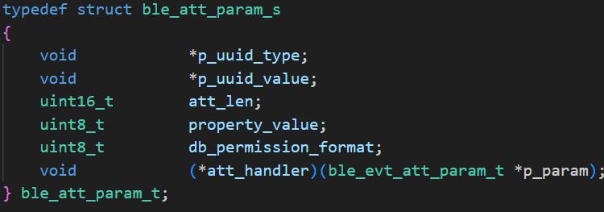
Rafael Micro | Attribute(属性)
属性是ATT的核心，一个属性由以下4部分组成
handle(句柄)
type(类型)
value(值)
Permissions(权限)
属性的索引，由系统自动分配
描述属性值的UUID
由属性类型描述并由属性句柄索引的数据
描述是否允许读取或写入访问
属性类型
属性值
属性值长度
特征特性
属性权限
注册回调函数

Slide 17

Rafael Micro | ATT PDU
传输方式
传输载体
客户端
服务器
操作码 | 参数 | 认证签名
方法
ATT PDU
名称 | 大小(byte) | 描述
操作码 | 1 | bit 7: 认证签名标志 (0：No 1：Yes) bit 6: 命令标志 (0：No 1：Yes) bits 5-0: 方法
参数 | 0-(ATT_MTU-X) | 如果使用认证签名X = 1 如果不使用认证签名X = 13
认证签名 | 0 or 12 | 属性操作码和属性参数的可选认证签名
请求 响应
命令 指示
确认 通知

Slide 18
Rafael Micro | GATT
什么是GATT？
概述
概念
基本规程
通过属性协议来构建服务框架，并定义了如何发现和使用服务、特性与描述符的标准方法
1、发现规程
2、客户端发起规程
3、服务器发起规程

Slide 19
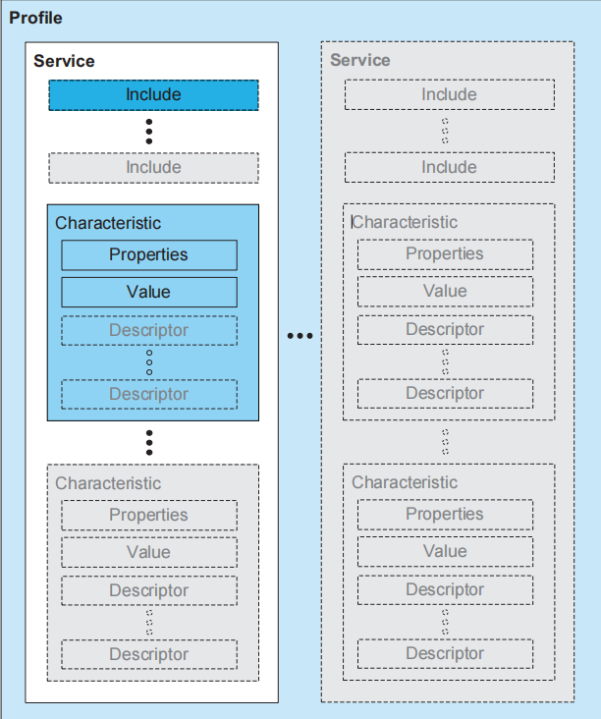
Rafael Micro | GATT层次结构
Service
服务：为实现特定功能或特性的一个集合
Include
包含服务：将已存在的服务引用到当前正在定义的服务中
Characteristic
特征：服务中使用的一个值，伴随着属性和配置信息
注：HRS(心率服务)框架见PPT第52页补充4

Slide 20
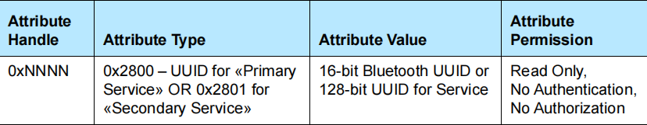
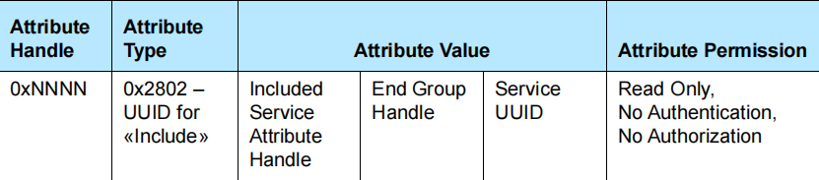
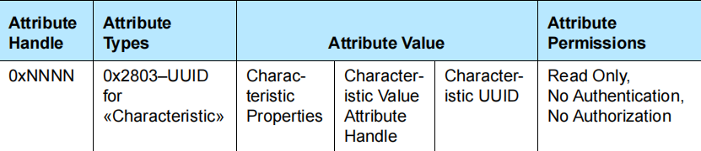
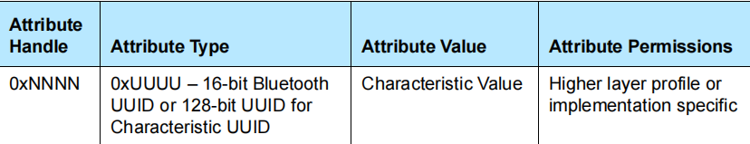
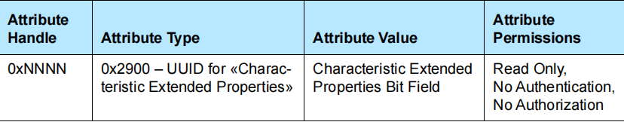
Rafael Micro | 定义
服务定义
包含服务定义
特征定义
特征值声明
特征描述符声明

Slide 21
Rafael Micro | 属性权限和特征特性
属性权限作用于每一个具体的属性，定义如何保护该属性
特征特性作用于特征本身，定义客户端可以进行怎样的操作
权限 | 类型
访问权限 | Readable Writeable Readable and writable
加密权限 | Encryption required No encryption required
认证权限 | Authentication Required No Authentication Required
授权权限 | Authorization Required No Authorization Required
特性 | 值 | 描述
Broadcast | 0x01 | 存在描述符广播特征值
Read | 0x02 | 允许读特征值
Write Without Response | 0x04 | 无回复写特征值
Write | 0x08 | 有回复写特征值
Notify | 0x10 | 不需确认通知特征值
Indicate | 0x20 | 需要确认的特征值指示
Authenticated Signed Writes | 0x40 | 对特征值进行签名写入
Extended Properties | 0x80 | 存在扩展属性描述符

Slide 22
Rafael Micro | PART 04
04
SMP
安全管理器协议

Slide 23

Rafael Micro | SM
SM
安全管理器
是什么？
功能
BLE中负责安全的模块，通过密钥分发的机制来实现身份认证和加密功能
1、配对
2、加密
特征交换
密钥生成
密钥分发

Slide 24
Rafael Micro | 配对
阶段1
特征交换
交换IO能力、OOB可用性、安全需求、加密密钥长度、分配特定传输密钥、
阶段2
密钥生成
密钥的生成受第一阶段特征交换影响
传统配对：生成STK
安全连接：生成LTK
阶段3
密钥分发
将生成的密钥（以及用于身份解析的IRK，用于隐私地址的CSRK等）安全地分发给对方并存储

Slide 25
Rafael Micro | IO能力
输入
IO能力映射
能力 | 描述
No inoput | 不具备显示“是”或“否”的能力
Yes/No | 具备可选择“是”或“否”的按钮或其他指示机制
Keyboard | 具备可输入键盘或其他可指示进制
 | No output | Numeric output
No inoput | NoInoputNoOutput | DisplayOnly
Yes/No | NoInoputNoOutput | DisplayYesNo
Keyboard | KeyboardOnly | KeyboardDisplay
输出
能力 | 描述
No output | 不具备显示或传输6位数字的能力
Numeric output | 具备显示或传输6位数字的能力

Slide 26
Rafael Micro | 密钥生成方法
Just Works
Passkey Entry
无交互，不需要身份验证
输入6位数密码，提供身份验证
Out of band
Numeric Comparison
使用蓝牙之外的物理通道交换认证数据
需使用安全连接，双方设备提供相同的6位数字用于用户确认

Slide 27
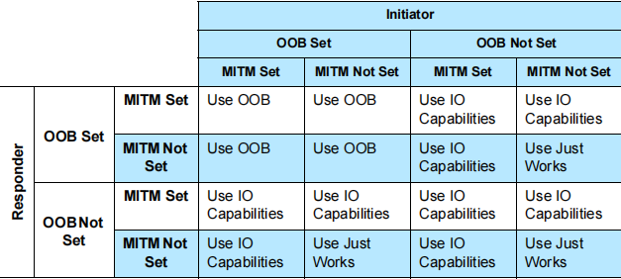
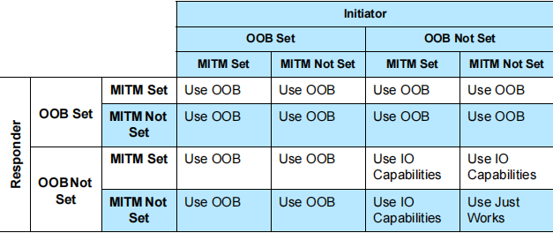
Rafael Micro | 密钥生成方法
决定因素：IO能力、OOB flag、MITM、SC
传统配对
安全连接

Slide 28
Rafael Micro | 密钥生成方法
IO能力
 | DisplayOnly | DisplayYesNo | KeyboardOnly | NoInoputNoOutput | KeyboardDisplay
DisplayOnly | Just Works | Just Works | Passkey Entry | Just Works | Passkey Entry
DisplayYesNo | Just Works | Just Works | Passkey Entry | Just Works | Passkey Entry
 |  | Numeric Comparison |  |  | Numeric Comparison
KeyboardOnly | Passkey Entry | Passkey Entry | Passkey Entry | Just Works | Passkey Entry
NoInoputNoOutput | Just Works | Just Works | Just Works | Just Works | Just Works
KeyboardDisplay | Passkey Entry | Passkey Entry | Passkey Entry | Just Works | Passkey Entry
 |  | Numeric Comparison |  |  | Numeric Comparison

Slide 29
Rafael Micro | SMP
SMP(安全管理器协议)
01 定义
02 命令格式
SM功能的具体通信协议实现，定义了SM消息如何在对等设备之间传输
1、code：1byte
2、data：0-22 or 0-64 byte
code | data

Slide 30
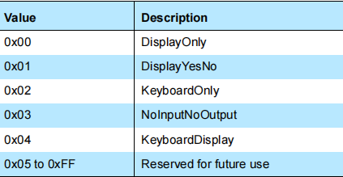
Rafael Micro | 配对请求和响应
命令格式
code | IO Capability | OOB data flag | AuthReq | Maximum Encryption Key Size | Initiator Key Distribution | Responder Key Distribution
code
IO Capability
0x01 | Pairing Request
0x02 | Pairing Response
AuthReq
bonding flag (2bit) | MITM (1bit) | SC (1bit) | Keypress (1bit) | CT2 (1bit) | RFU (2bit)

Slide 31
Rafael Micro | PART 05
05
HOGP
基于GATT的人机接口设备配置文件

Slide 32
Rafael Micro | HOGP
HOGP：HID OVER GATT PROFILE
(基于GATT的HID配置文件)
拆分
HID：人机接口设备，如鼠标、键盘、遥控器等
GATT：通用属性协议
OVER：说明HID设备是通过GATT框架实现的
角色定义
HID Device：GATT服务器
Boot Host：GATT客户端
Report Host：GATT客户端

Slide 33
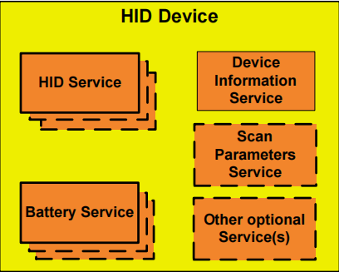
Rafael Micro | HID Device
HID设备构成
HID Service：设备类型和能力定义
Battery Service：反馈电量信息
Device Information Service：提供设备信息
Scan Parameters Service：允许主机调整扫描参数（可选）
Othere optional Service(s)：其他服务（可选）

Slide 34
Rafael Micro | HID Service
一个HID服务需包含以下特征
特征 | 强制特性
Protocol Mode | Read / WriteWithoutResponse
Report
Report: Input Report Type | Read/Notify
Report: Output Report Type | Read/Write/Write Without Response
Report: Feature Report Type | Read/Write
Report Map | Read
Boot Keyboard Input Report | Read/Notify
Boot Keyboard Output Report | Read/Write/Write Without Response
Boot Mouse Input Report | Read/Write
HID Information | Read
HID Control Point | WriteWithoutResponse

Slide 35
Rafael Micro | HID Descriptor
USB HID描述符的构成如下表
BLE HID Information特性
Part | size(bytes) | Description
blength | 1 | 描述符长度
bDescriptorType | 1 | 描述符类型
bcdHID | 2 | HID协议版本
bCountryCode | 1 | 国家码
bNumDescriptors | 1 | 下级描述符数量
bDescriptorType | 1 | 下级描述符类型
wDescriptorLength | 2 | 下级描述符长度
Part | size(bytes) | Description
bcdHID | 2 | HID协议版本
bCountryCode | 1 | 国家码
Flags | 1 | bit0：是否支持唤醒 bit1：是否通常可连接
bDescriptorLength(可选) | 1 | 报告描述符长度

Slide 36
Rafael Micro | Report Descriptor
报告描述符定义了设备的功能和数据格式
报告描述符目前有三种项目类型：全局项目、局部项目、主项目
一个报告描述符必须包含以下项目：
1、Input (Output or Feature)
2、Usage
3、Usage Page
4、Logical Minimum
5、Logical Maximum
6、Report Size
7、Report Count

Slide 37
Rafael Micro | Short Items
短项目格式将项目大小、类型和标签压缩到第一个字节中，并根据项目大小，后面可有0、1、2或者4字节的数据段，其数据格式如下：
data 0、1、2or4bytes | btag bit4-7 | btype bit2-3 | bsize bit0-1
bsize：00--0bytes
01--1byte
10--2bytes
11--4bytes
btype：00--Main主项目
01--Global全局项目
10--Local局部项目
11--预留
btag：声明项目功能

Slide 38
Rafael Micro | Main Item
主项目定义了报告描述符的结构框架和数据用途
主项目有以下五种(btype：00)
type | btag | Description
Input | 1000 | 定义设备→主机的数据字段
Output | 1001 | 定义主机→设备的数据字段
Feature | 1011 | 定义双向配置/控制字段
Collection | 1010 | 将相关数据项分组
End Collection | 1100 | 结束一个Collection

Slide 39
Rafael Micro | Global Item
全局项目为其后的所有主项目和局部项目设置一个持续有效的状态或环境
全局项目包括但不限于下列类型(btype：01)
type | btag | Description
Usage Page | 0000 | 设置当前功能页
Logical Minimum | 0001 | 定义字段的逻辑最小值
Logical Maximum | 0010 | 定义逻辑字段的最大值
Report Size | 0111 | 定义每个字段的位宽
Report ID | 1000 | 定义报告标识符
Report Count | 1001 | 定义字段数量

Slide 40
Rafael Micro | Local Item
局部项目描述了紧随其后的Input/Output/Feature等主项目的具体用途和特性
局部项目包括但不限于下列类型(btype：10)
type | btag | Description
Usage | 0000 | 为下一个主项目指定具体功能
Usage Minimum | 0001 | 定义用途范围的起始值
Usage Maximum | 0010 | 定义用途范围的结束值

Slide 41
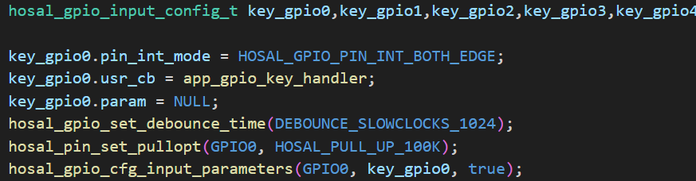
Rafael Micro | HOGP实践——键盘
按键说明
特征值初始化
按键 | 功能 | Usage ID
KEY0 | Shift键(左) | 0x02
KEY1 | 1键 | 0x1E
KEY2 | A键 | 0x04
KEY3 | B键 | 0x05
KET4 | C键 | 0x06
特征 | 值
Protocol Mode | 0x01(Report Mode)
HID Control Point | 0x00(进入低功耗)
HID Information | 0x11, 0x01, //version: 1.11 0x40, //country：加拿大 0x01, //支持唤醒
按键初始化(内部上拉、双边沿中断)

Slide 42
Rafael Micro | HOGP实践——键盘
键盘报告描述符
0x05, 0x01, // Usage Page (Generic Desktop Ctrls)
0x09, 0x06, // Usage (Keyboard)
0xA1, 0x01, // Collection (Application)
0x85, 0x01, // Report ID (1)
// Modifier keys (左Ctrl,Shift,Alt,GUI,右Ctrl,Shift,Alt,GUI)
0x05, 0x07, // Usage Page (Kbrd/Keypad)
0x19, 0xE0, // Usage Minimum (0xE0)
0x29, 0xE7, // Usage Maximum (0xE7)
0x15, 0x00, // Logical Minimum (0)
0x25, 0x01, // Logical Maximum (1)
0x75, 0x01, // Report Size (1)
0x95, 0x08, // Report Count (8)
0x81, 0x02, // Input (Data, Variable, Absolute)
0x75, 0x08, // Report Size (8)
0x95, 0x01, // Report Count (1)
0x81, 0x01, // Input (Constant)
LED report (Num Lock,Caps Lock,Scroll Lock,Compose,Kana)
0x05, 0x08, // Usage Page (LEDs)
0x19, 0x01, // Usage Minimum (Num Lock)
0x29, 0x05, // Usage Maximum (Kana)
0x15, 0x00, // Logical Minimum (0)
0x25, 0x01, // Logical Maximum (1)
0x75, 0x01, // Report Size (1)
0x95, 0x05, // Report Count (5)
0x91, 0x02, // Output (Data, Variable, Absolute)
0x75, 0x03, // Report Size (3)
0x95, 0x01, // Report Count (1)
0x91, 0x01, // Output (Constant)
//Key arrays (最多支持6个按键同时按下)
0x05, 0x07, // Usage Page (Kbrd/Keypad)
0x19, 0x00, // Usage Minimum (0x00)
0x29, 0x65, // Usage Maximum (0x65)
0x15, 0x00, // Logical Minimum (0)
0x25, 0x65, // Logical Maximum (101)
0x75, 0x08, // Report Size (8)
0x95, 0x06, // Report Count (6)
0x81, 0x00, // Input (Data, Array)
0xC0, // End Collection

Slide 43
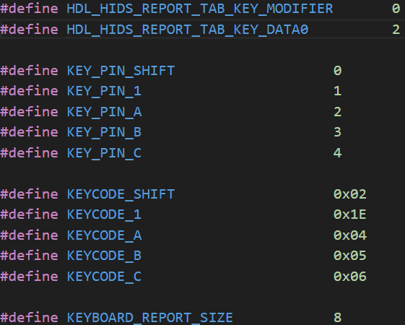
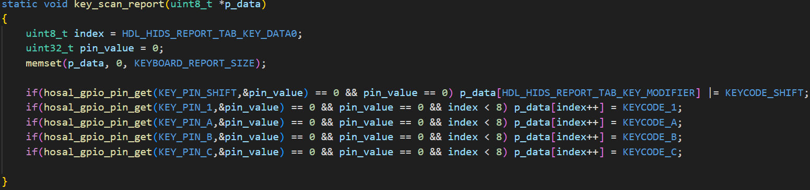
Rafael Micro | HOGP实践——键盘
按键报告实现
1、按键及报告数据定义
2、获取按键报告

Slide 44
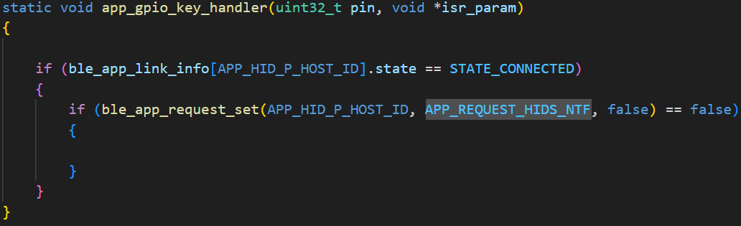
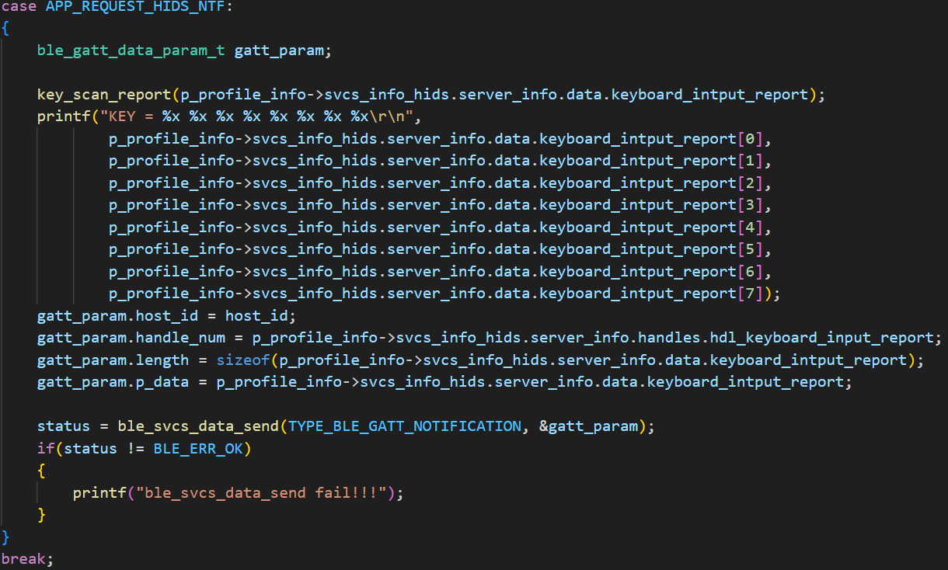
Rafael Micro | HOGP实践——键盘
键盘实现主要逻辑
1、按下或松开按键，触发中断回调，通过ble_app_request_set()发送消息到队列
2、主函数接收并解析队列收到的消息，执行按键报告发送程序，并通过串口打印出此时按下的按键

Slide 45
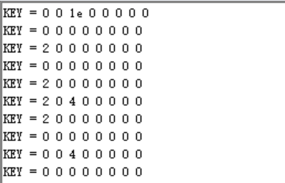

Rafael Micro | 实验分析
按下KEY1
松开KEY1
按下KEY0
按下KEY0和KEY2
松开KEY2和KEY0
长按KEY2
按键 | 功能 | Usage ID
KEY0 | Shift键(左) | 0x02
KEY1 | 1键 | 0x1E
KEY2 | A键 | 0x04
KEY3 | B键 | 0x05
KET4 | C键 | 0x06
松开KEY2

Slide 46
Rafael Micro | Q&A
1、键盘实验中，只能在手机上实现，无法在电脑上实现，是跟哪些参数设置有关吗？
2、无法与电脑保持稳定的连接，时常在连接和断连状态来回切换？
3、SDK中，SMP中关于AuthReq字段的配置函数？

Slide 47
Rafael Micro |引用素材
[1]ble_Core_amended_2024_06_11_v5.4[PDF].
[2]HOGP_SPEC_V10[PDF].
[3]HID_SPEC_V10[PDF].
[4]hid1_11[PDF].
[5]HID Usages and Descriptions[PDF]
[6]HEYDON R.低功耗蓝牙权威指南[M].陈灿峰,刘嘉,译.北京:机械工业出版社,2014.

Slide 48
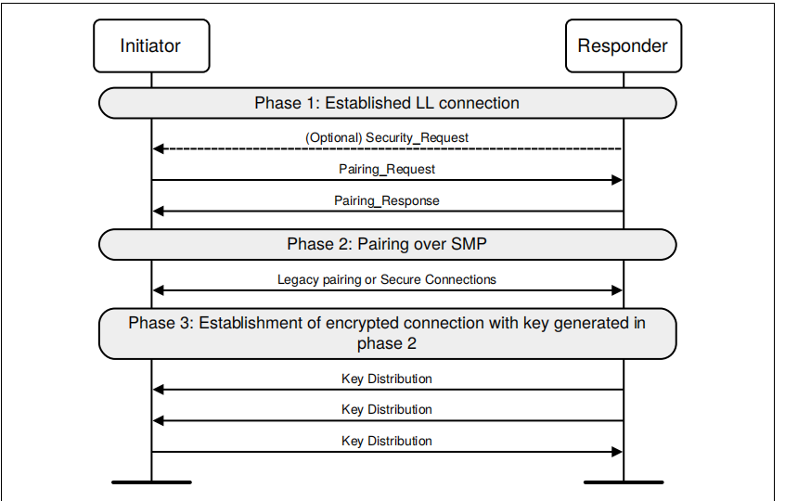
Rafael Micro |补充1
GAP的安全模式(数据签名)的具体工作流程、原理、作用
(1)工作流程
initator
responder
准备数据M
计数器++：counterA
生成随机数Nonce
输入：M||counterA||Nonce
生成签名
AES-CMAC(CSRK1,输入)
接收数据
检查counterA
计算签名
AES-CMAC(CSRK1,输入)
验证签名
发送
交换密钥中会有一个CSRK，两个设备将保存对方的CSRK进行签名验证，使用自身的CSRK进行签名

Slide 49
Rafael Micro |补充1
GAP的安全模式(数据签名)的具体工作流程、原理、作用
(2)原理：生成固定长度的消息认证码（MAC），随数据一起发送，接收 方用相同的密钥和算法对接收的数据重新计算 MAC，与接收到的签名值对比。
(3)作用：保证数据完整性，防止数据被篡改、伪造
注：加密与签名的区别
加密的作用：为了防止数据被窃听解读
区别：签名的数据以明文形式传输，可以被第三方捕获到原始内容，但无法修改伪造，加密的数据以密文形式传输，第三方无法解析内容。

Slide 50
Rafael Micro |补充2
2、外围设备隐私标识是指什么？
外围设备隐私标识是GAP服务中的一个特性，用来标识当前设备是否正在使用隐私保护，该特征特性为可读可写(BLE规范4.1后移除GAP服务强制列表)
特征值
0x00:表示禁用，设备将使用公有地址或静态随机地址
0x01:表示启用，设备将使用可解析私有地址
注：未声明该特征时，等同禁用

Slide 51
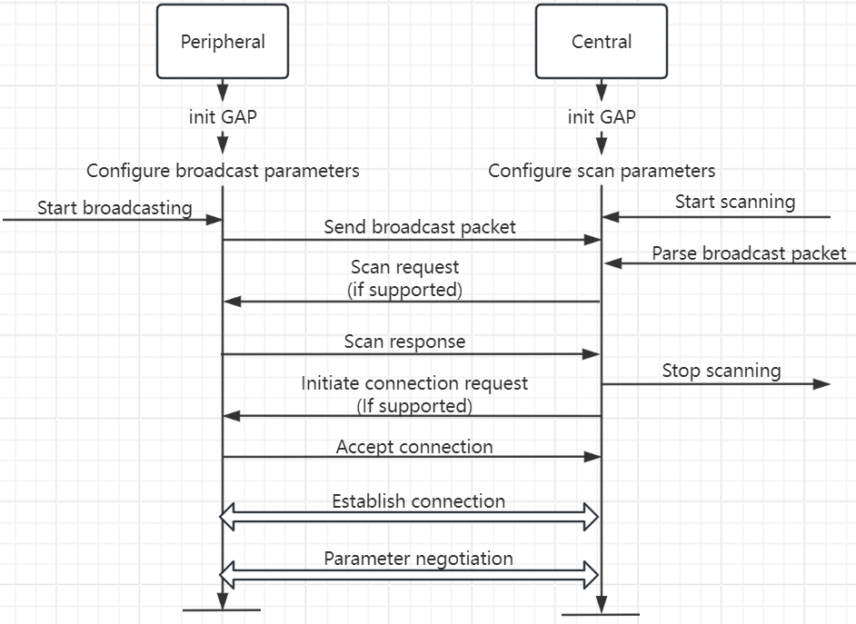
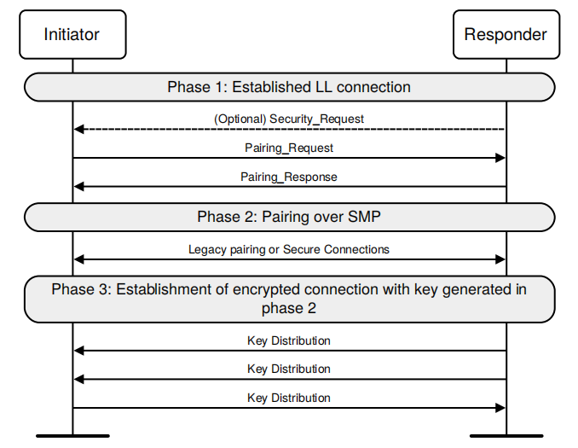
Rafael Micro |补充3
3、GAP通信流程图
如需要安全连接，GAP还会进行配对流程

Slide 52
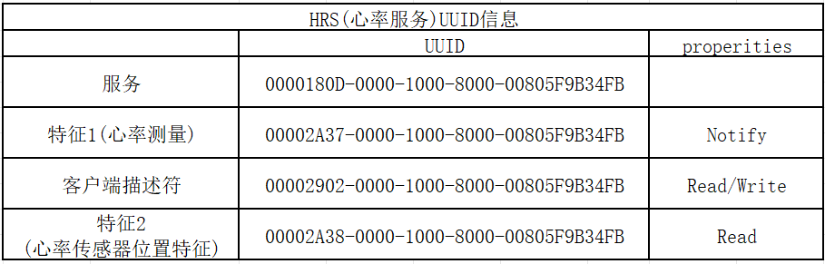
Rafael Micro |补充4
4、HRS(心率服务)的GATT属性配置表

